Slide 1


第5章 資料輸入與選擇控制項
5-1 資料輸入控制項
5-2 顯示狀態與IsPostBack屬性
5-3 選擇控制項
5-4 清單控制項
5-5 自動送回的事件處理

Slide 2

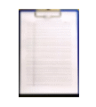
5-1 資料輸入控制項
5-1-1 TextBox文字方塊控制項
5-1-2 指定預設的按鈕控制項

Slide 3
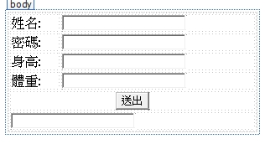
5-1-1 TextBox文字方塊控制項-說明
TextBox文字方塊控制項主要是讓使用者輸入字串資料，如果需要其他資料型別的資料，我們可以使用型別轉換函數來轉換成所需的資料型別，如下圖所示：
文字方塊
密碼欄位
多行文字方塊

Slide 4
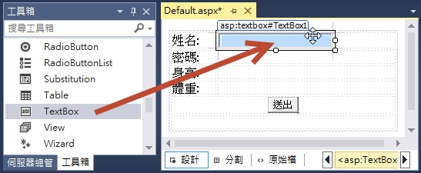
5-1-1 TextBox文字方塊控制項-
新增TextBox控制項
請在「工具箱」視窗的【標準】區段選【TextBox】控制項，拖拉至表格第1列的第2欄。

Slide 5
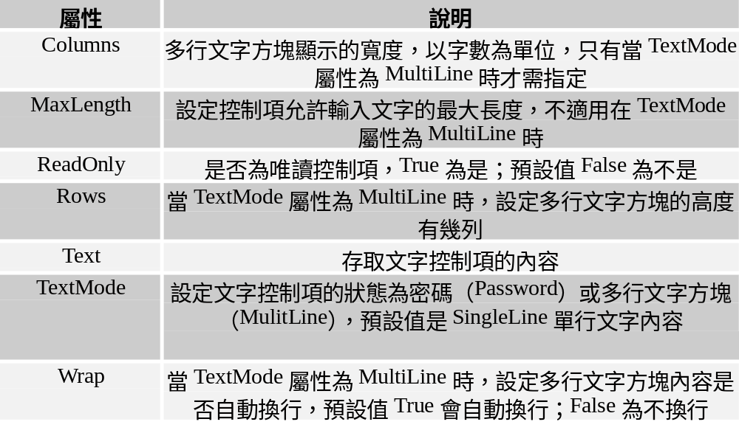
5-1-1 TextBox文字方塊控制項-
新增TextBox控制項屬性

Slide 6
5-1-1 TextBox文字方塊控制項-
取得輸入的字串內容
在ASP.NET程式碼是使用Text屬性取得使用者輸入的字串，如下所示：
  double height = Convert.ToDouble(txtHeight.Text);
  double weight = Convert.ToDouble(txtWeight.Text);
上述程式碼在取得控制項內容後，使用Covert.ToDouble()類別方法將型態轉換成浮點數。

Slide 7
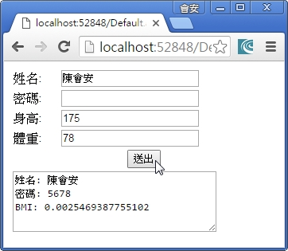
5-1-1 TextBox文字方塊控制項-
範例網站
ASP.NET網站：Ch5_1_1
在ASP.NET網頁新增TextBox控制項輸入姓名、密碼、身高和體重的個人資料，按下按鈕，即可在下方唯讀多行文字方塊顯示輸入的資料和計算BMI值，如右圖所示：

Slide 8
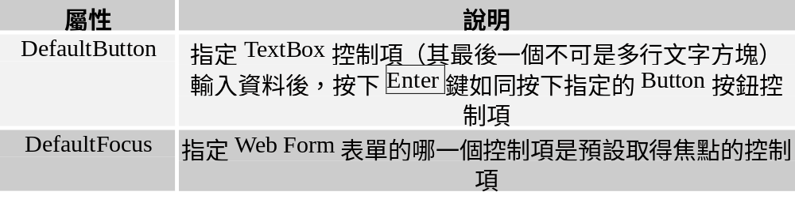
5-1-2 指定預設的按鈕控制項-說明
為了方便Web表單的資料輸入，即讓使用者在不需使用滑鼠按鍵的情況下，就可以使用鍵盤來執行資料輸入。在Web Form表單可以指定<form>標籤的屬性來指定預設按鈕和預設取得焦點的欄位，其說明如下表所示：

Slide 9
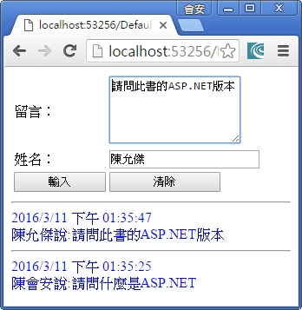
5-1-2 指定預設的按鈕控制項-
範例網站
ASP.NET網站：Ch5_1_2
在ASP.NET網頁使用TextBox控制項輸入留言內容，Label標籤控制項顯示留言來建立簡單的留言板功能，網頁指定預設按鈕和焦點，以便使用鍵盤來加速資料的輸入，如右圖所示：

Slide 10
5-2 顯示狀態與IsPostBack屬性
5-2-1 顯示狀態的基礎
5-2-2 取消指定控制項的顯示狀態
5-2-3 Page物件的IsPostBack屬性

Slide 11
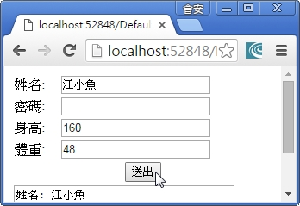
5-2-1 顯示狀態的基礎-說明
顯示狀態（ViewState）可以保留伺服端控制項的狀態，也就是每次執行HTTP請求時，保留使用者輸入的值。例如：在Web Form表單TextBox控制項輸入值，不論表單送回多少次，除非更改控制項的值，顯示狀態都能夠自動保留欄位值。

Slide 12
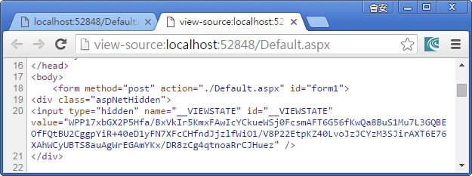
5-2-1 顯示狀態的基礎-隱藏欄位
在瀏覽器的網頁內容，執行右鍵快顯功能表的【原始檔】指令，即可檢視原始程式碼，可以在表單標籤<form>看到<input type="hidden">標籤的隱藏欄位，如下圖所示：
__VIEWSTATE隱藏欄位的value屬性就是儲存的欄位值

Slide 13
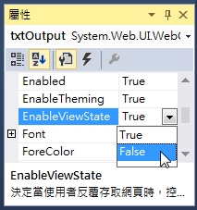
5-2-2 取消指定控制項的顯示狀態
顯示狀態是ASP.NET的內建機制，在Web表單如果有控制項不需要顯示狀態時，我們可以在「屬性」視窗，將控制項的【EnableViewState】屬性改為False，即可取消此控制項的顯示狀態，例如：TextBox控制項，如下圖所示：

Slide 14
5-2-3 Page物件的IsPostBack屬性-說明
在預設情況下，Web表單送回（PostBack）至Web伺服器，無論送回多少次，控制項的值都會保留，如果需要在第1次載入網頁時初始控制項的值，就需要使用If條件檢查Page物件的IsPostBack屬性是否為false。
在Page_Load()事件處理程序可以使用Page物件的IsPostBack屬性來檢查是否是表單送回，進行表單處理。

Slide 15
5-2-3 Page物件的IsPostBack屬性-範例
  if (Page.IsPostBack)
  {
  if (txtName.Text != "")
  lblOutput.Text= txtName.Text+"歡迎進入網頁!";
  }
  else
  {
  txtName.Text = "江小魚";
  }
客戶端送回的表單，可以取得控制項值來進行表單處理
第1次載入的新網頁，可以在此程式區塊指定控制項的初值

Slide 16
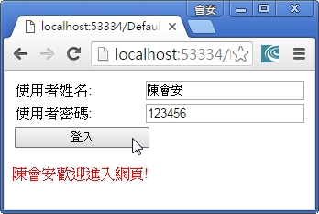
5-2-3 Page物件的IsPostBack屬性-
範例網站
ASP.NET網站：Ch5_2_3
在ASP.NET網頁建立登入表單後，使用IsPostBack屬性檢查是否為表單送回的欄位資料；如果是，在Page_Load()事件處理程序顯示歡迎訊息，如下圖所示：

Slide 17
5-3 選擇控制項
5-3-1 CheckBox核取方塊控制項
5-3-2 RadioButton選擇鈕控制項

Slide 18

5-3-1 CheckBox核取方塊控制項-說明
CheckBox核取方塊控制項是一個開關，可以讓使用者選擇是否開啟功能或設定某些參數。如果在Web表單擁有多個核取方塊控制項，每一個控制項都是獨立選項，所以允許複選，如下圖所示：
CheckBox

Slide 19
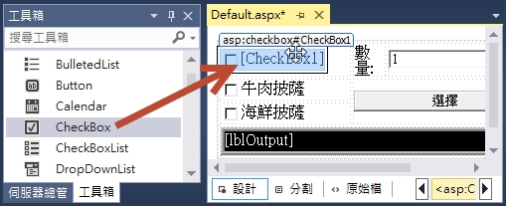
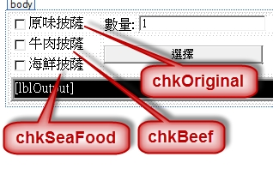
5-3-1 CheckBox核取方塊控制項-
新增CheckBox控制項
請在「工具箱」視窗的【標準】區段選【CheckBox】控制項，拖拉至表格第1列的第1欄。

Slide 20
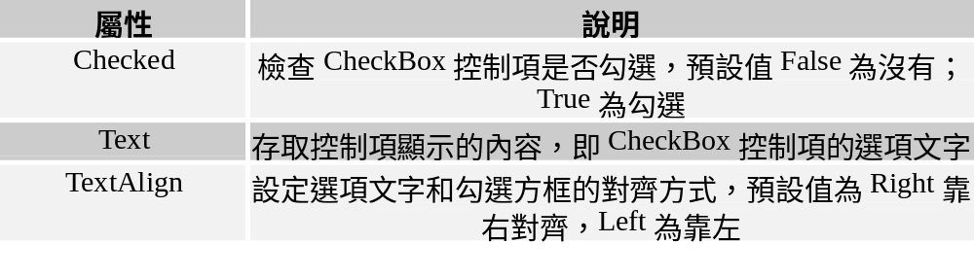
5-3-1 CheckBox核取方塊控制項-
CheckBox控制項屬性
CheckBox控制項的常用屬性

Slide 21
5-3-1 CheckBox核取方塊控制項-
取得使用者的選擇
在ASP.NET程式碼是使用if條件敘述來檢查Checked屬性，以便知道是否有勾選此核取方塊，如下所示：
  if (chkOriginal.Checked)
  total += 250 * quantity;

Slide 22
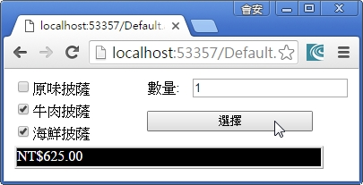
5-3-1 CheckBox核取方塊控制項-
範例網站
ASP.NET網站：Ch5_3_1
在ASP.NET網頁新增CheckBox控制項來選擇訂購的披薩種類，在勾選和輸入數量後，就可以計算總價 ，如下圖所示：

Slide 23
5-3-2 RadioButton選擇鈕控制項-說明
RadioButton選擇鈕控制項是二選一或多選一的選擇題，使用者可以在一組選項按鈕中選取一個選項，這是一種單選題，如下圖所示：
RadioButton

Slide 24
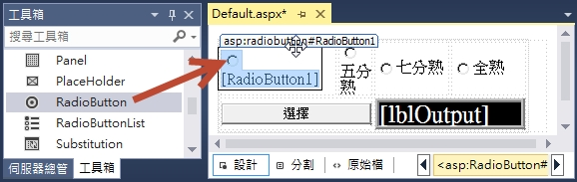

5-3-2 RadioButton選擇鈕控制項-
新增RadioButton控制項
請在「工具箱」視窗的【標準】區段選【RadioButton】控制項，拖拉至表格第1列的第1欄。

Slide 25
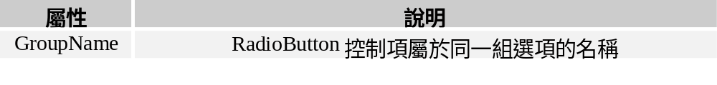
5-3-2 RadioButton選擇鈕控制項-
常用屬性與取得使用者的選擇
RadioButton控制項和CheckBox控制項擁有相同屬性：Checked、Text和TextAlign屬性。
在ASP.NET程式碼一樣是使用if條件來檢查Checked屬性，以判斷是否選取該RadioButton控制項，如下所示：
  if (rdbRare.Checked)
  lblOutput.Text = "三分熟";

Slide 26
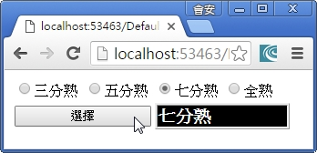
5-3-2 RadioButton選擇鈕控制項-
範例網站
ASP.NET網站：Ch5_3_2
在ASP.NET網頁新增RadioButton控制項來選擇牛排要幾分熟？在選好後，使用Label控制項顯示使用者的選擇 ，如下圖所示：

Slide 27
5-4 清單控制項
5-4-1 DropDownList下拉式選單控制項
5-4-2 ListBox清單方塊控制項
5-4-3 CheckBoxList核取方塊與RadioButtonList選擇鈕清單控制項

Slide 28

5-4-1 DropDownList下拉式選單控制項-
說明
DropDownList下拉式選單控制項是一個單選題，相當於單選HTML標籤的<select>下拉式選單，如下圖所示：
DropDownList

Slide 29
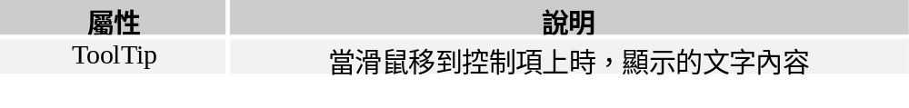
5-4-1 DropDownList下拉式選單控制項-
屬性
DropDownList控制項的相關屬性說明，如下表所示：

Slide 30
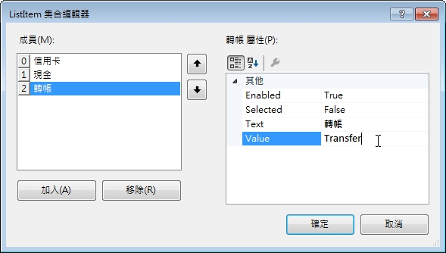
5-4-1 DropDownList下拉式選單控制項-
編輯項目
按一下上方箭頭圖示顯示「DropDownList工作」功能表，按一下【編輯項目】超連結，可以看到「ListItem集合編輯器」對話方塊。

Slide 31
5-4-1 DropDownList下拉式選單控制項-
取得使用者的選擇
DropDownList控制項是檢查SelectedIndex屬性值是否為-1，以判斷使用者是否有選取項目，如下所示：
  if (ddlPayment.SelectedIndex > -1)
  lblOutput.Text = ddlPayment.SelectedItem.Text +
  ddlPayment.SelectedItem.Value;
上述if條件判斷是否選取項目，如果選取，使用SelectedItem屬性取得ListItem物件後，就可以使用Text和Value屬性取得項目名稱和值。

Slide 32
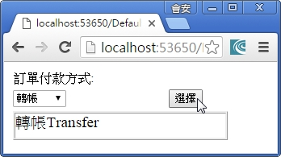
5-4-1 DropDownList下拉式選單控制項-
範例網站
ASP.NET網站：Ch5_4_1
在ASP.NET網頁新增DropDownList控制項，可以讓使用者選取訂單的付款方式，在選取後顯示使用者的選擇 ，如下圖所示：

Slide 33

5-4-2 ListBox清單方塊控制項-說明
ListBox清單方塊控制項可以建立單選或複選題，其顯示方式如同複選HTML標籤<select>的清單方塊，如下圖所示：
ListBox

Slide 34
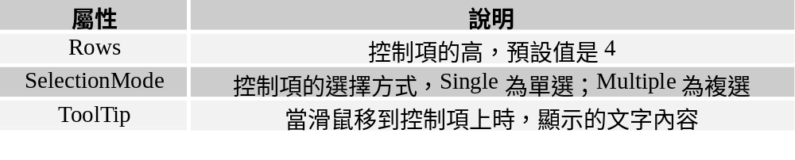
5-4-2 ListBox清單方塊控制項-屬性
ListBox控制項的相關屬性說明，如下表所示：

Slide 35
5-4-2 ListBox清單方塊控制項-
取得使用者的選擇
單選ListBox控制項的選取方式和DropDownList控制項相同。複選需要使用for迴圈來取得使用者選取的所有項目，如下所示：
  for (i = 0 ; i <= lstGifts.Items.Count-1; i++)
  {
  if (lstGifts.Items[i].Selected)
  str = str + lstGifts.Items[i].Text + "<br/>";
  }

Slide 36
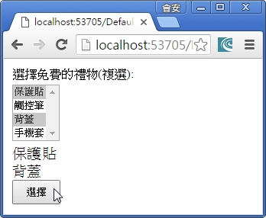
5-4-2 ListBox清單方塊控制項-範例網站
ASP.NET網站：Ch5_4_2
在ASP.NET網頁新增複選ListBox控制項來選取手機免費的配件禮物，當使用者選取後，在Label控制項顯示所有的選擇，如右圖所示：

Slide 37
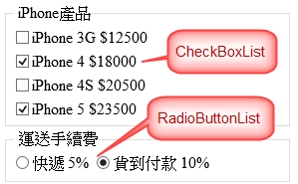
5-4-3 CheckBoxList核取方塊與RadioButtonList選擇鈕清單控制項-說明
CheckBoxList核取方塊清單控制項是一組CheckBox控制項，屬於一種複選控制項；RadioButtonList選擇鈕清單控制項則是一組RadioButton控制項，這是一種單選的控制項，如下圖所示：

Slide 38
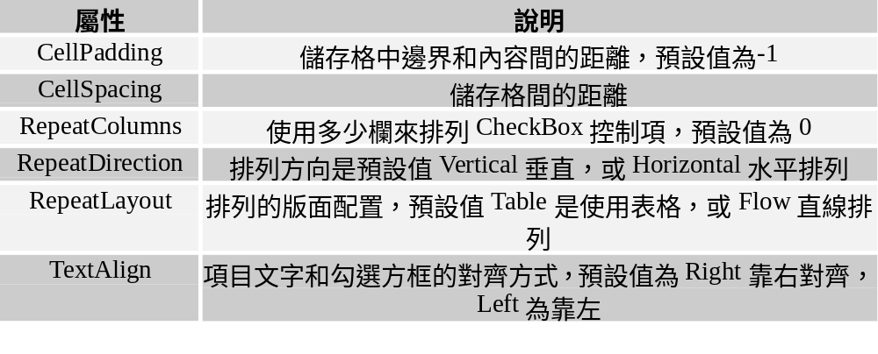
5-4-3 CheckBoxList核取方塊與RadioButtonList選擇鈕清單控制項-屬性
CheckBoxList與RadioButtonList控制項的相關屬性說明，如下表所示：

Slide 39
5-4-3 CheckBoxList核取方塊與RadioButtonList選擇鈕清單控制項-選擇
CheckBoxList控制項取得選項方式和複選的ListBox控制項相同。
RadioButtonList控制項取得選項的方式和DropDownList控制項相同。

Slide 40
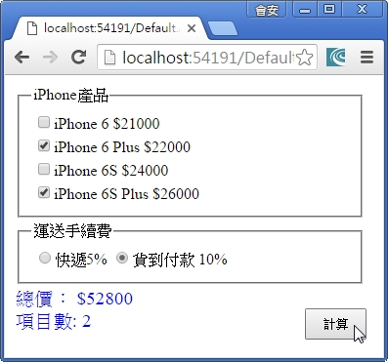
5-4-3 CheckBoxList核取方塊與RadioButtonList選擇鈕清單控制項-範例
ASP.NET網站：Ch5_4_3
在ASP.NET網頁建立iPhone產品訂購程式，新增CheckBoxList與RadioButtonList控制項，只需勾選商品，選擇自取或貨運後，按下按鈕就可以顯示加上手續費後的總價與數量，如右圖所示：

Slide 41
5-5 自動送回的事件處理
5-5-1 控制項的AutoPostBack屬性
5-5-2 TextBox控制項的TextChanged事件
5-5-3 RadioButton控制項的CheckedChanged事件
5-5-4 DropDownList控制項的SelectedIndexChanged事件

Slide 42
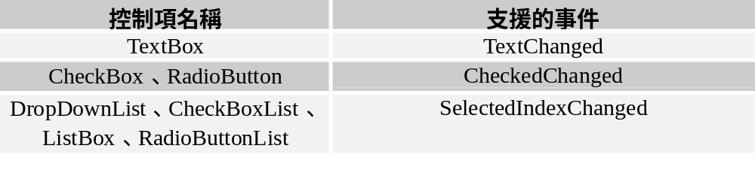
5-5-1 控制項的AutoPostBack屬性
當控制項指定AutoPostBack屬性為True，表示當控制項的資料變更時，就自動執行表單送回。控制項支援AutoPostBack屬性和其觸發的事件種類，如下表所示：

Slide 43
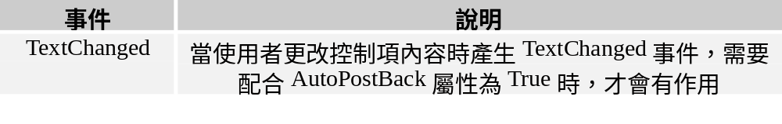
5-5-2 TextBox控制項的TextChanged事件-說明
TextBox控制項的TextChanged事件是更改文字內容時所觸發的事件，可以在輸入文字內容後，按下Enter鍵即變更資料，其功能類似第5-1-2節的預設按鈕。TextChanged事件的說明，如下表所示：

Slide 44
5-5-2 TextBox控制項的TextChanged事件-
事件處理程序
例如：在TextBox控制項可以建立TextChanged事件處理程序來處理自動送回，如下所示：
  protected void txtInput_TextChanged(object sender,
  EventArgs e)
  {
  lblOutput.Text = txtInput.Text;
  }
上述事件處理程序可以馬上將文字方塊的內容輸出至標籤控制項。自動送回的事件觸發順序是先觸發Page物件的Load事件，然後才是TextChanged事件。

Slide 45
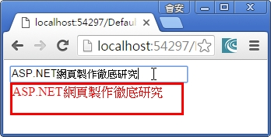
5-5-2 TextBox控制項的TextChanged事件-
範例網站
ASP.NET網站：Ch5_5_2
在ASP.NET網頁新增TextBox和Label控制項，當在文字方塊輸入文字內容後，按下Enter鍵，因為指定AutoPostBack屬性為True，所以馬上就會填入下方的Label控制項，如下圖所示：

Slide 46
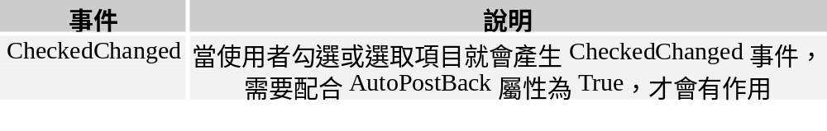
5-5-3 RadioButton控制項的CheckedChanged事件-說明
RadioButton和CheckBox控制項都擁有CheckedChanged事件，可以建立動態項目的選取。CheckedChanged事件的說明，如下表所示：

Slide 47
5-5-3 RadioButton控制項的CheckedChanged事件-事件處理程序
例如：RadioButton控制項可以建立CheckedChanged事件處理程序來處理自動送回，如下所示：
  protected void rdbRare_CheckedChanged(object sender,
  EventArgs e)
  {
  lblOutput.Text = rdbRare.Text;
  }

Slide 48
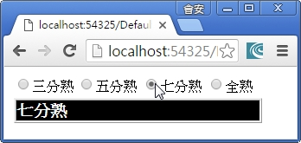
5-5-3 RadioButton控制項的CheckedChanged事件-範例網站
ASP.NET網站：Ch5_5_3
在ASP.NET網頁使用多個一組的RadioButton控制項來選擇牛排要幾分熟？不同於第5-3-2節，在選好後，使用者不用按下按鈕，即可在Label控制項顯示使用者的選擇，如下圖所示：

Slide 49
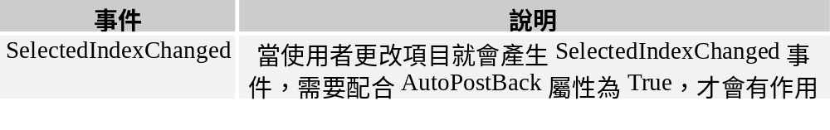
5-5-4 DropDownList控制項的SelectedIndexChanged事件-說明
DropDownList控制項的SelectedIndexChanged事件是更改項目所觸發的事件，可以讓我們建立動態項目的選取。
SelectedIndexChanged事件的說明，如下表所示：

Slide 50
5-5-4 DropDownList控制項的SelectedIndexChanged事件-事件處理程序
例如：在DropDownList控制項可以建立SelectedIndexChanged事件處理程序來處理表單自動送回，如下所示：
  protected void ddlNames_SelectedIndexChanged(object
  sender, EventArgs e)
  {
  lblOutput.Text = ddlNames.SelectedItem.Text;
  }

Slide 51
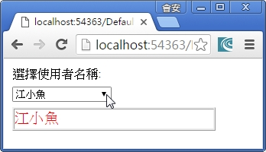
5-5-4 DropDownList控制項的SelectedIndexChanged事件-範例網站
ASP.NET網站：Ch5_5_4
在ASP.NET網頁新增DropDownList控制項以清單來選取使用者名稱，我們準備在「DropDownList工作」功能表將AutoPostBack屬性設為True，所以選取的項目馬上就會填入下方的Label控制項，如下圖所示：

Slide 52
End

